Slide 1
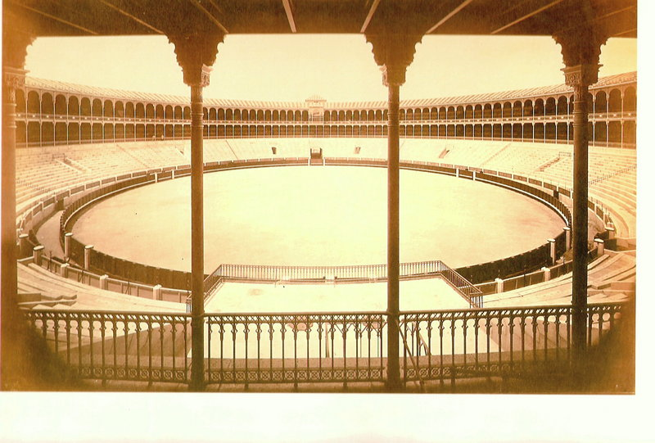


RECORTADORES
JOSE LUIS

Slide 2
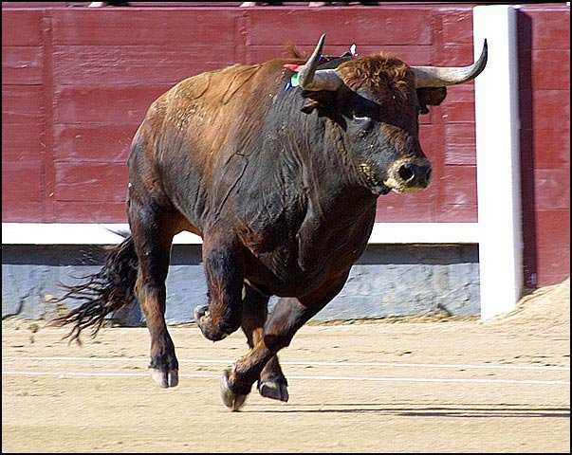
FOTOS DE LA RED

Slide 3

Se denomina recortador al torero que con la única ayuda de su cuerpo o con algún artilugio simple como puede ser un palo a modo de pértiga (garrocha) realizan con pericia piruetas ante la embestida del toro o vaquilla como son recortes, saltos por encima o quiebros laterales ajustándose a la cintura los pitones de toros. Se realiza sin capa o ésta liada al brazo.
Este tipo de toreo que se presenta como un espectáculo es una tradición centenaria que tiene como origen en España que empezó con las primeras tauromaquias y se realiza en festejos populares en calles o plazas de toros, también existen concursos para denominar al mejor recortador. Es necesario mucha habilidad para realizar este prodigio de valor, forma física y deportividad.

Slide 4
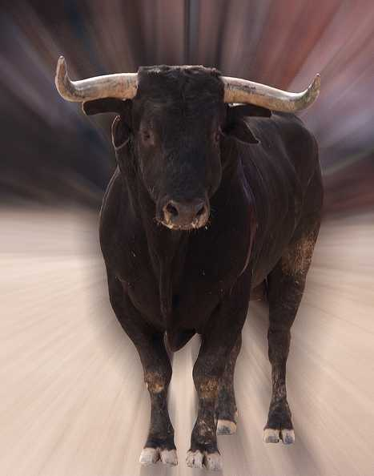
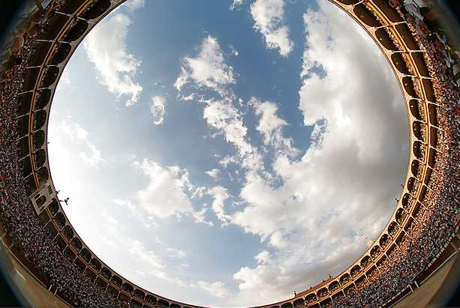

Slide 5
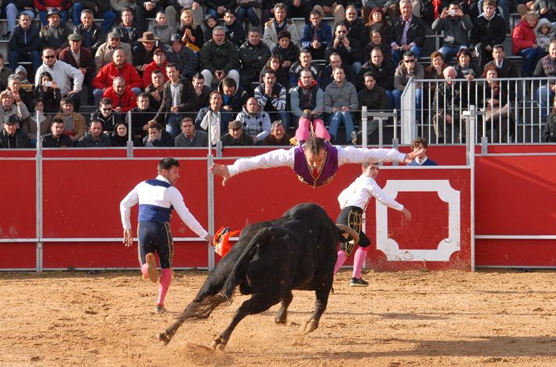

Slide 6
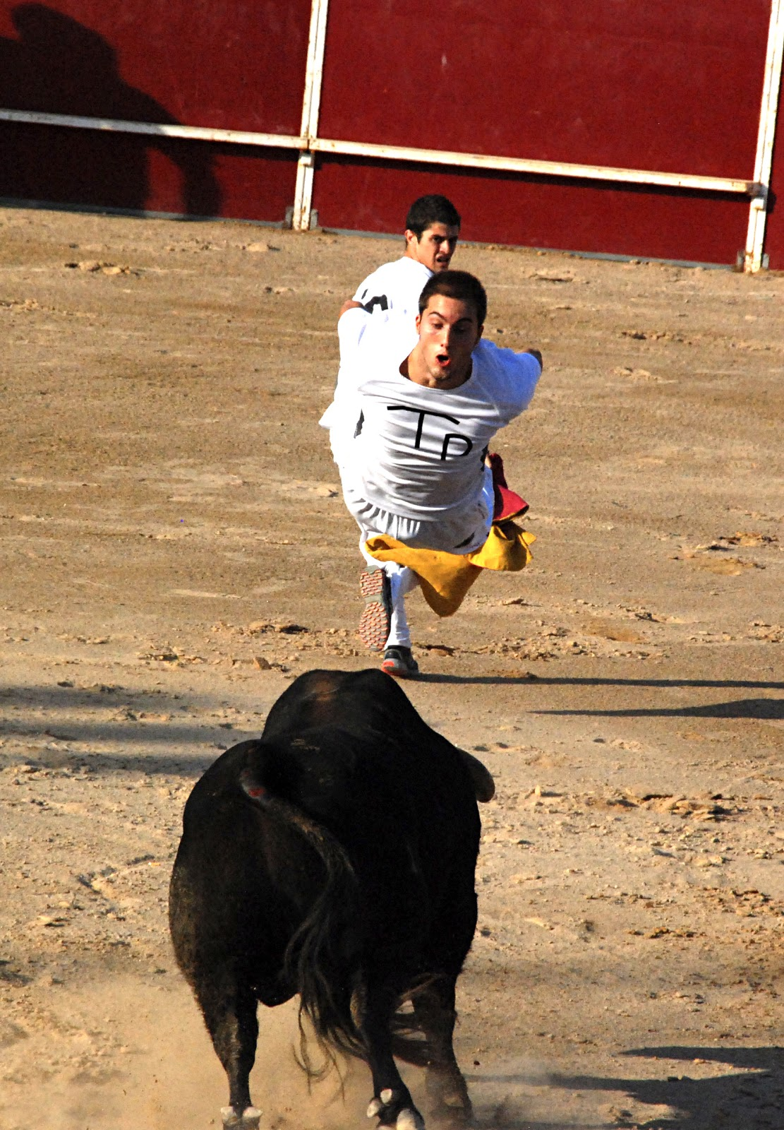

Slide 7
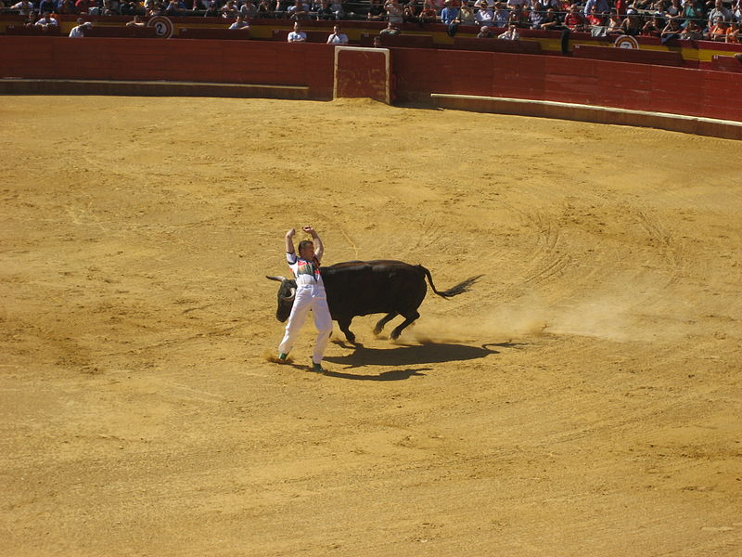

Slide 8
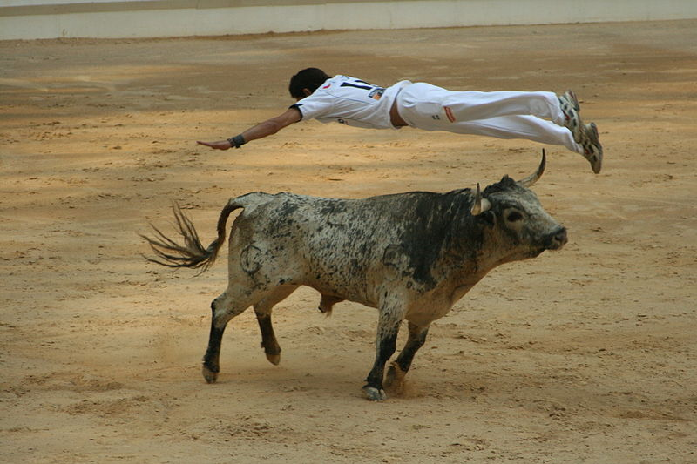

Slide 9
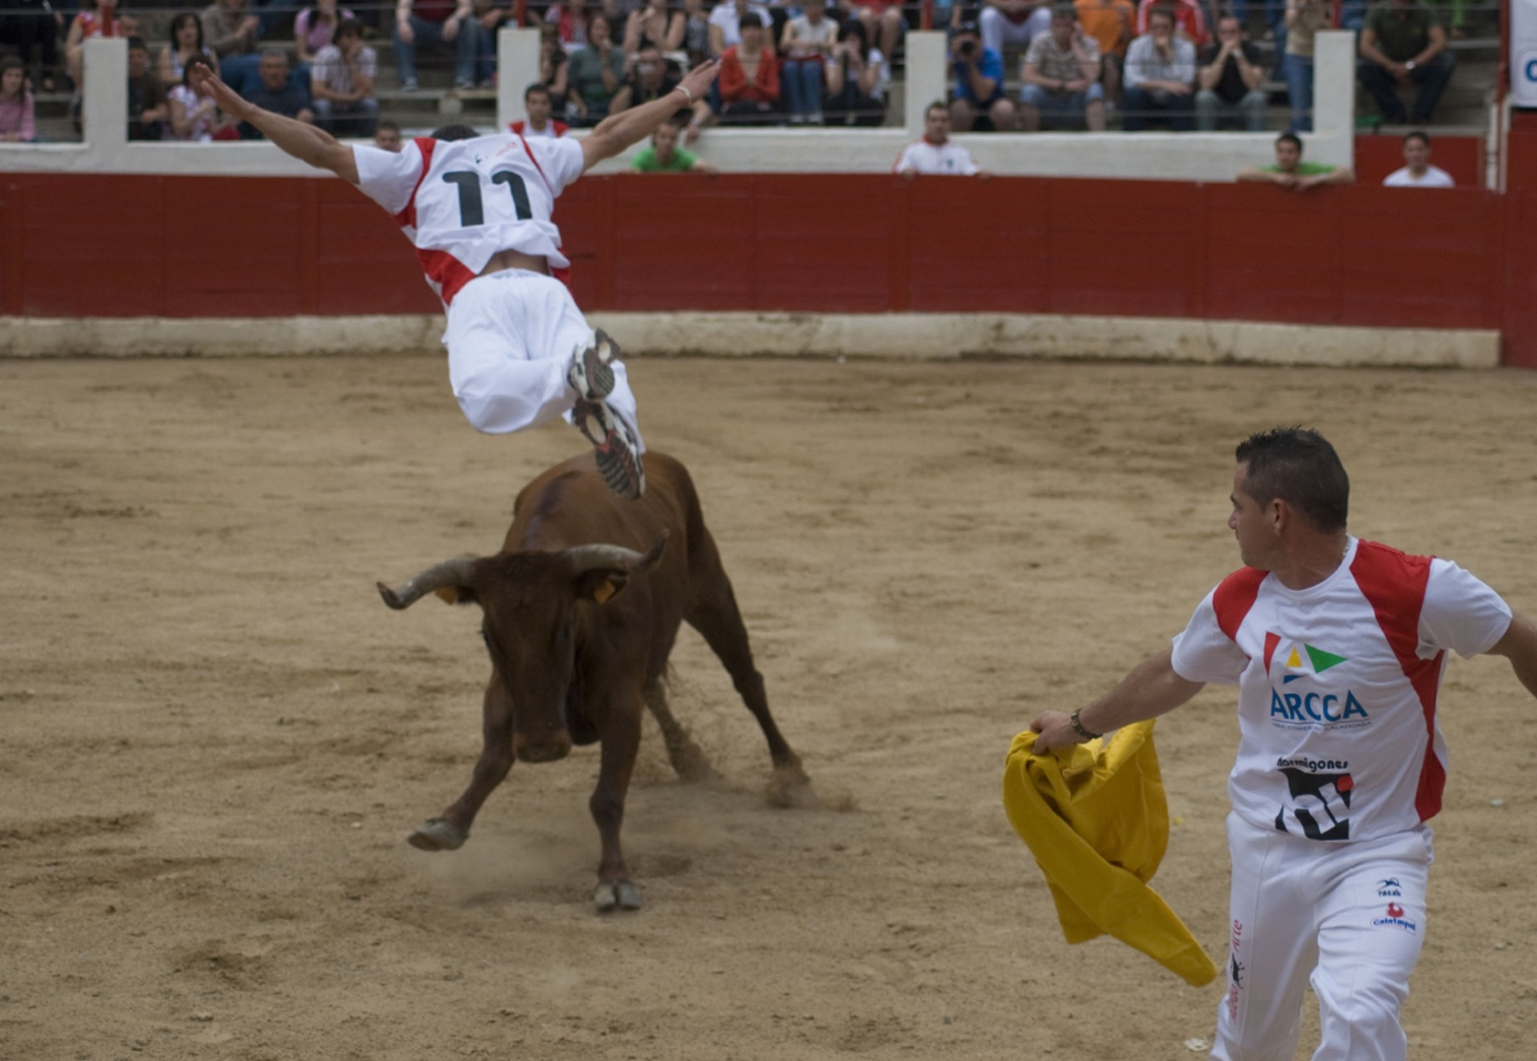

Slide 10
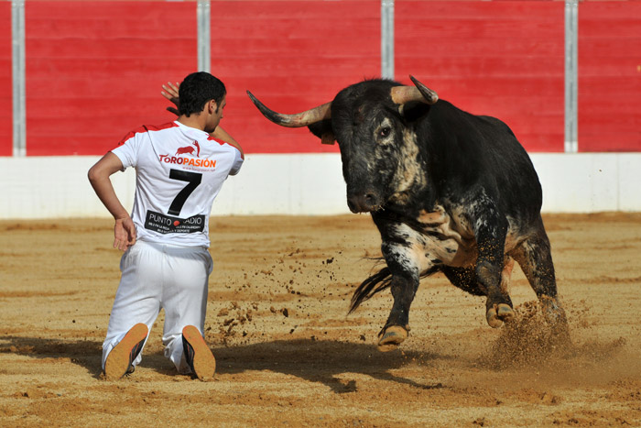

Slide 11
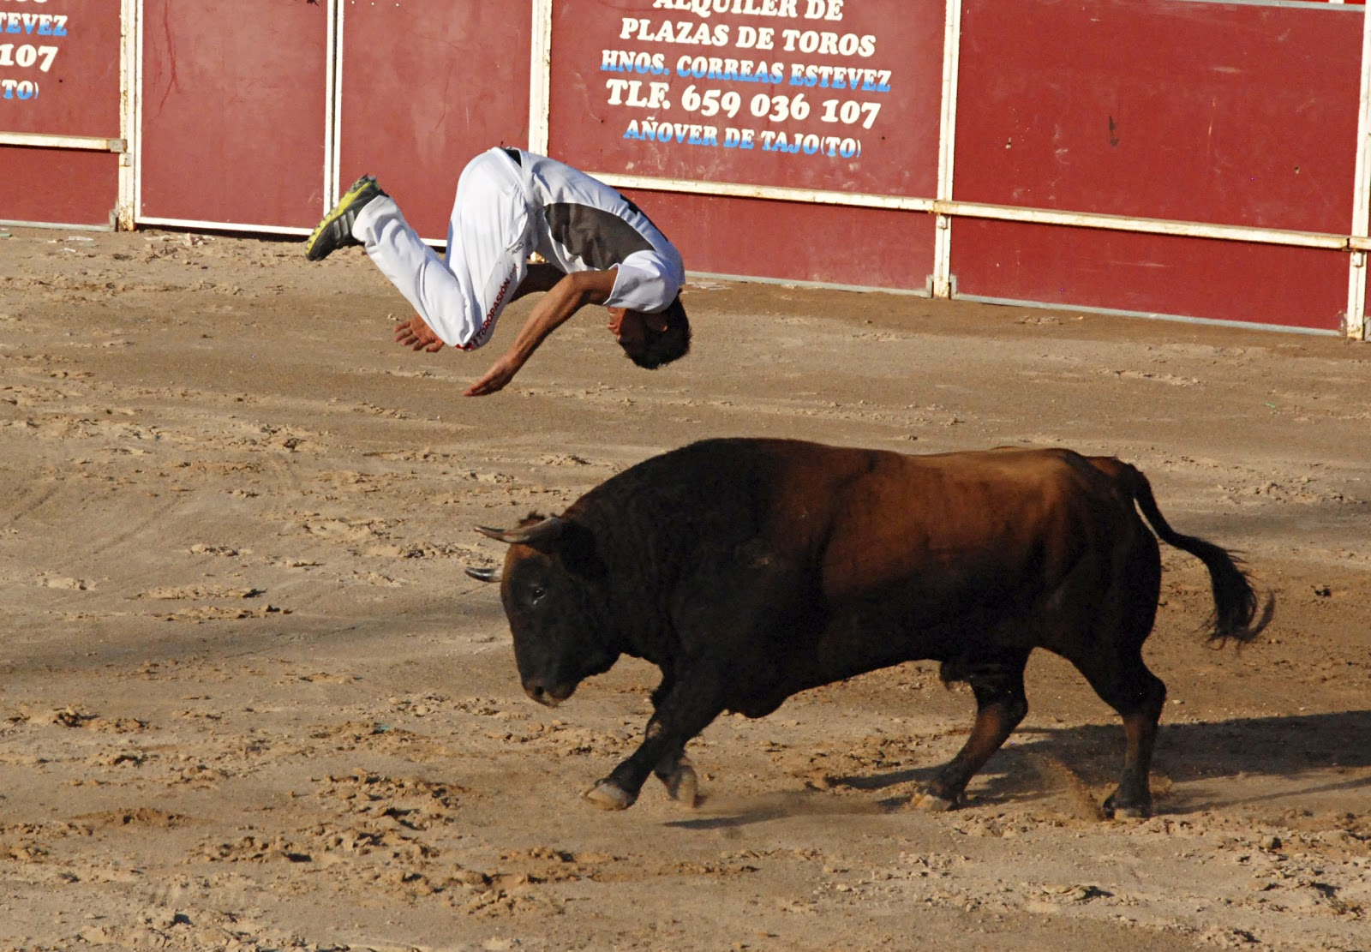

Slide 12
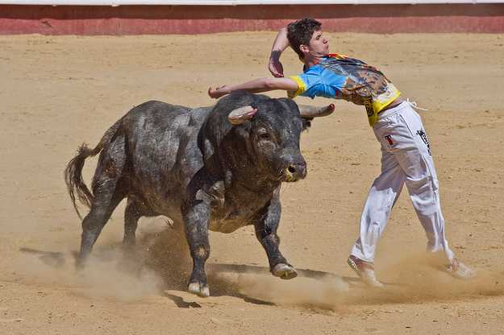

Slide 13
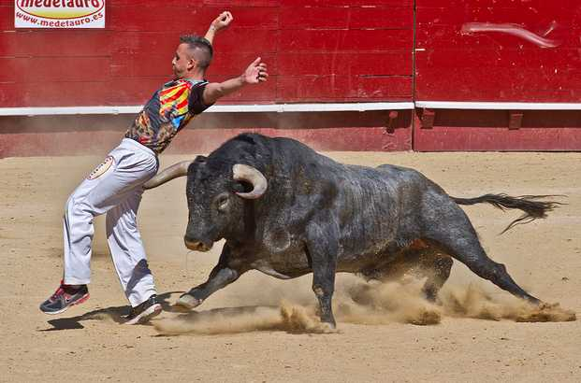

Slide 14
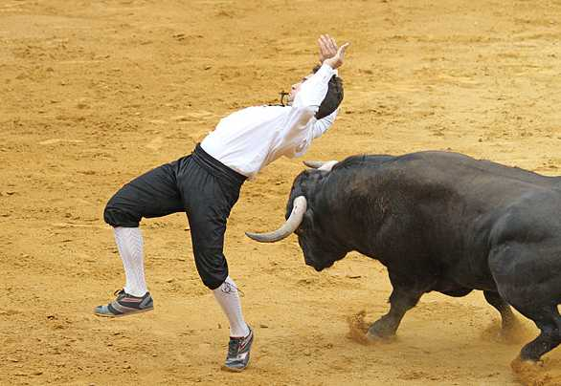

Slide 15
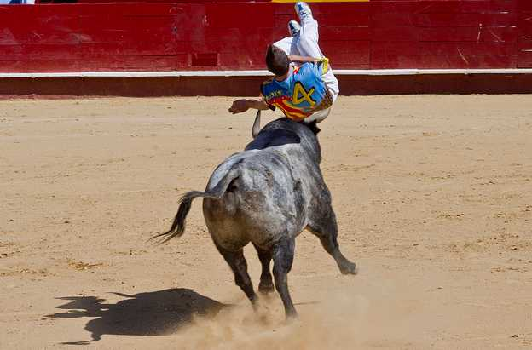

Slide 16
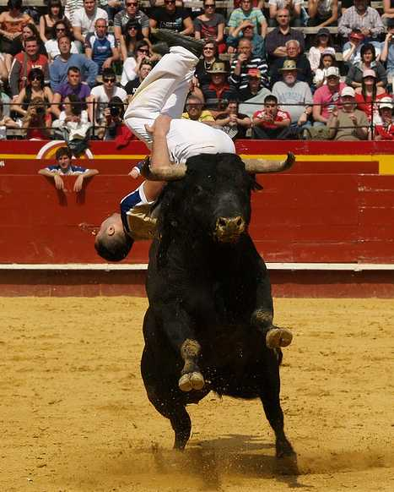

Slide 17
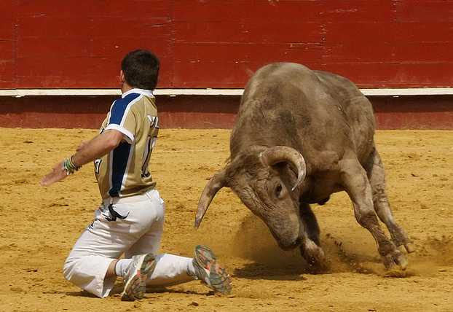

Slide 18
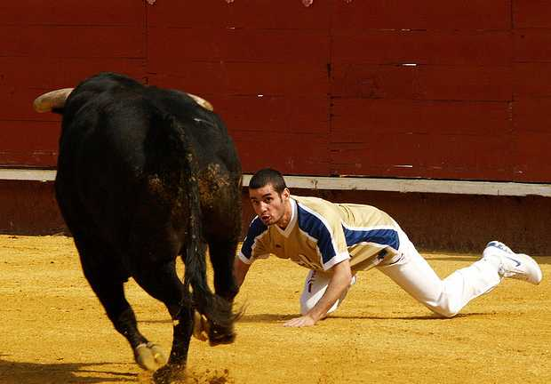

Slide 19
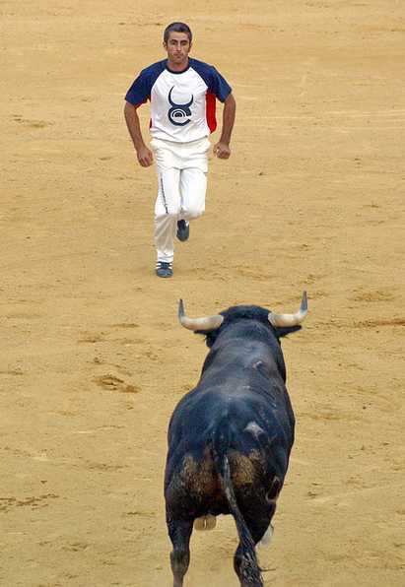

Slide 20
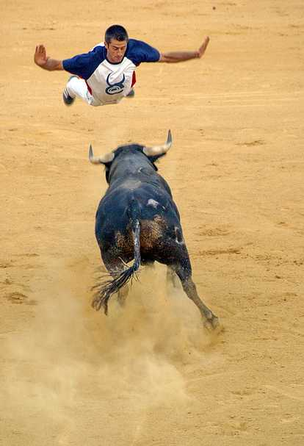

Slide 21
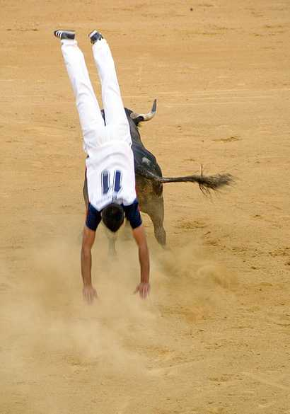

Slide 22
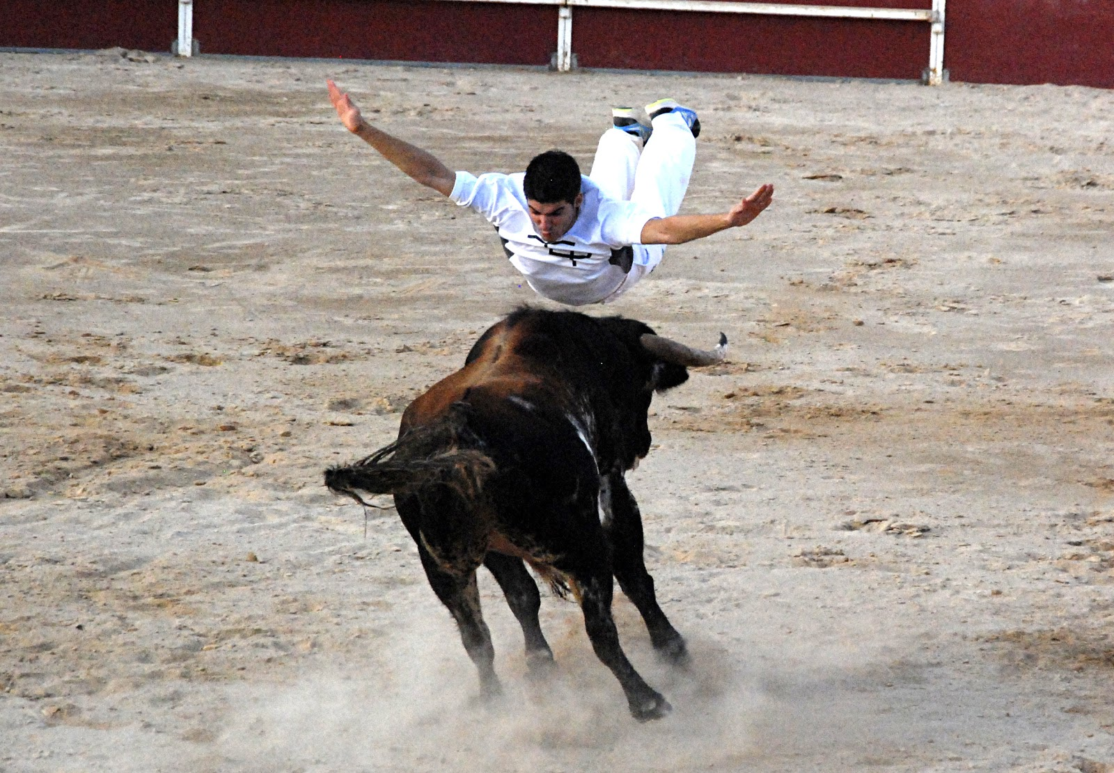

Slide 23
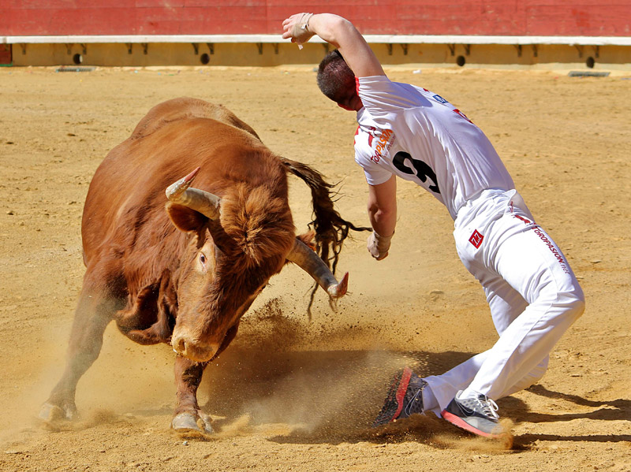

Slide 24
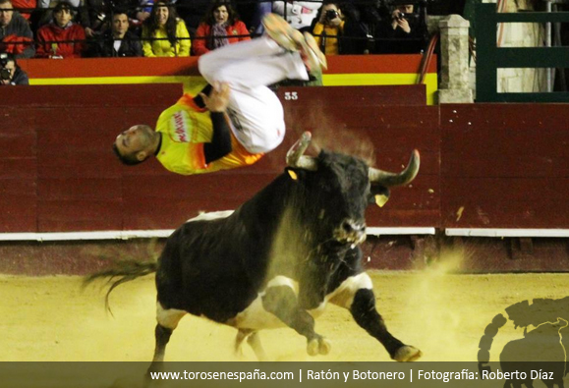

Slide 25
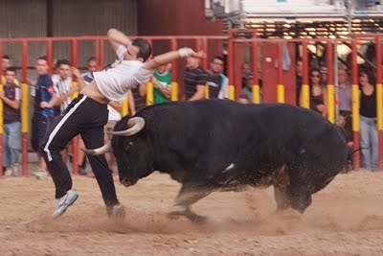

Slide 26
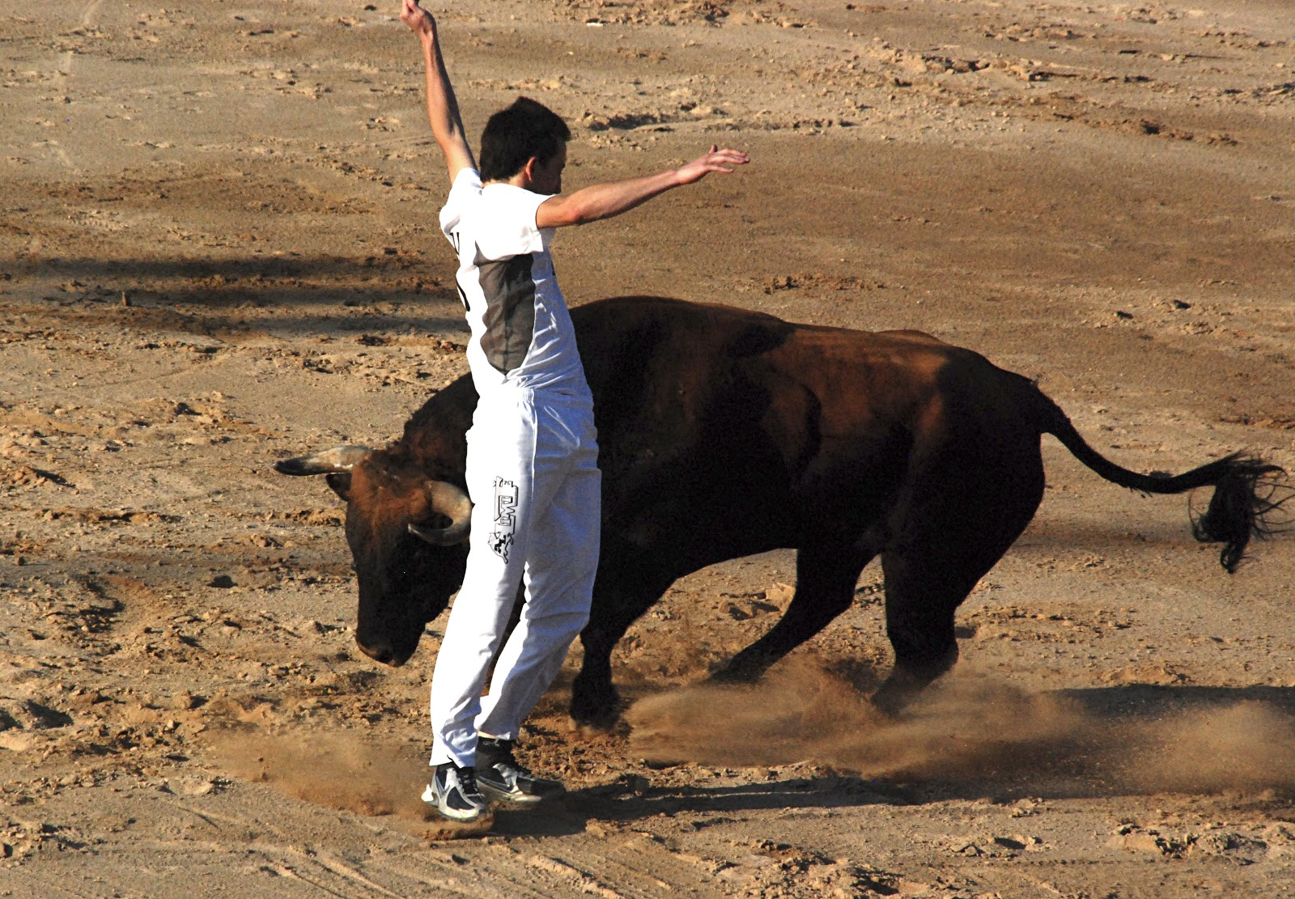

Slide 27
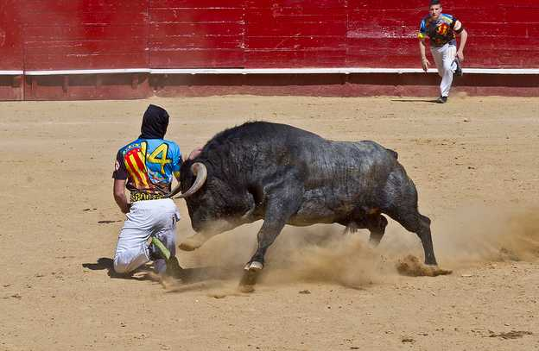

Slide 28
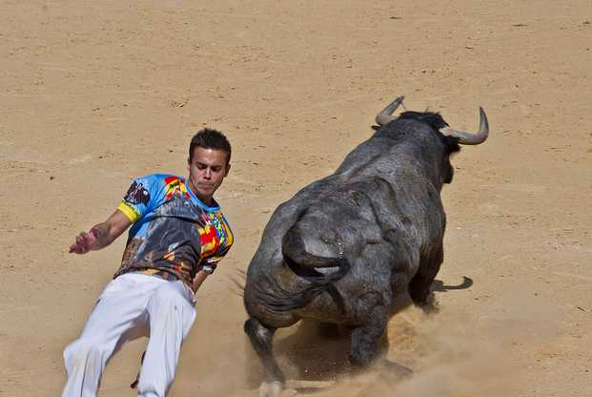

Slide 29
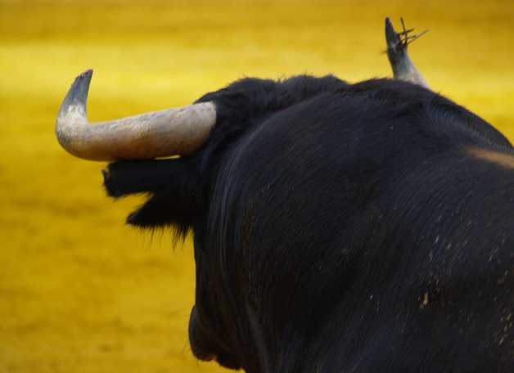

Slide 30
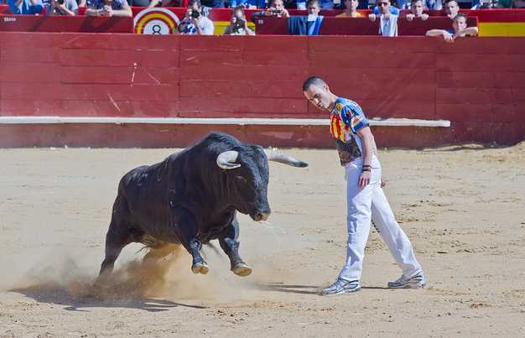

Slide 31
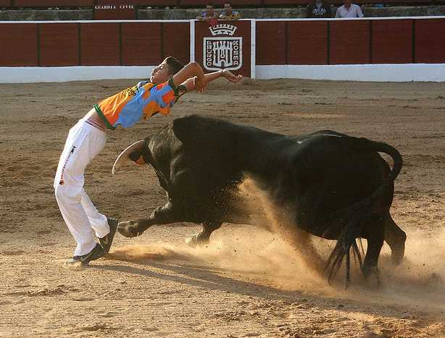

Slide 32
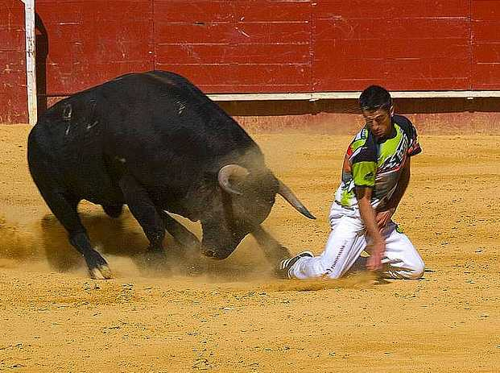

Slide 33
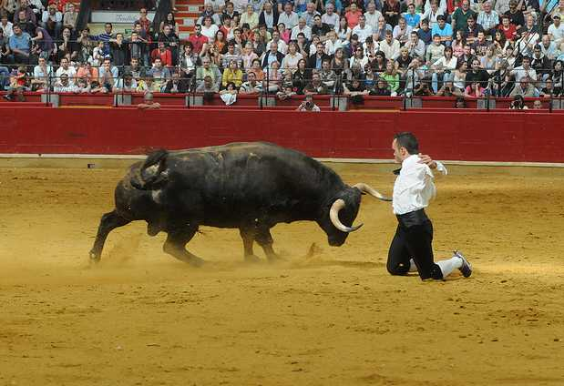

Slide 34
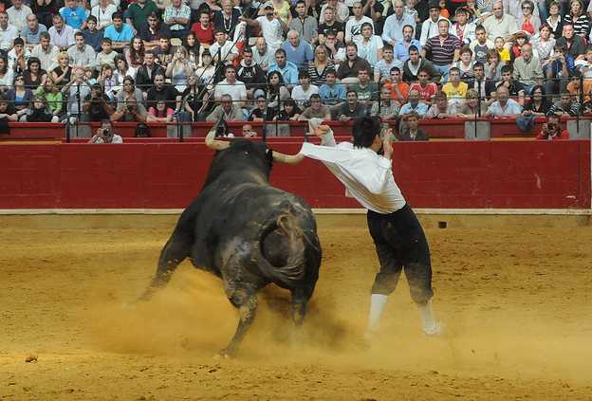

Slide 35
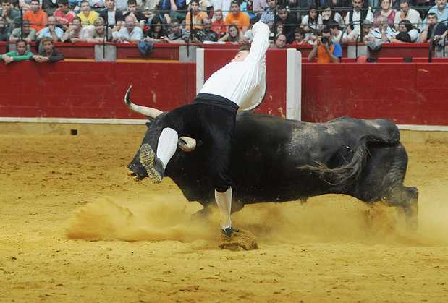

Slide 36
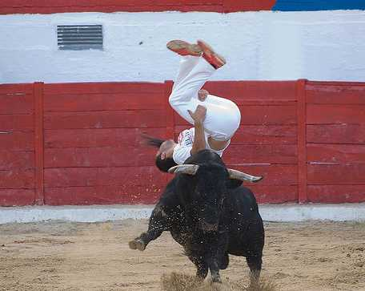

Slide 37
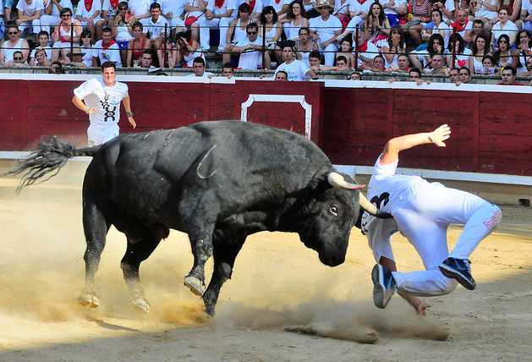

Slide 38
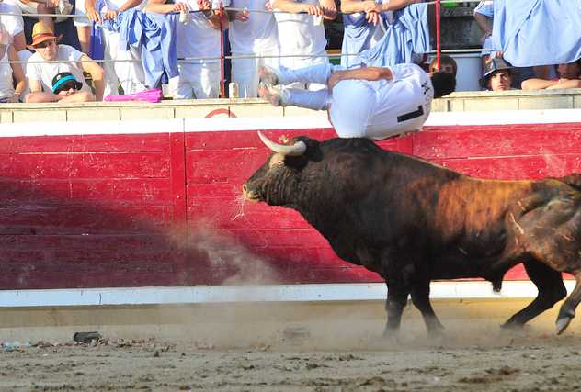

Slide 39
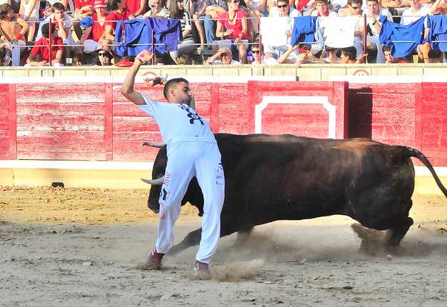

Slide 40
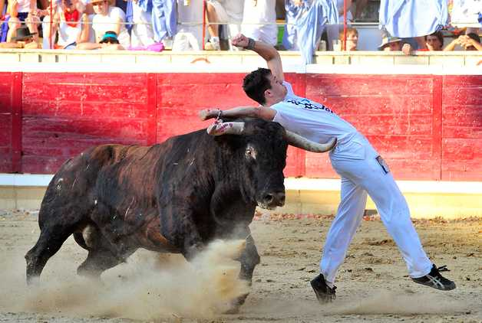

Slide 41
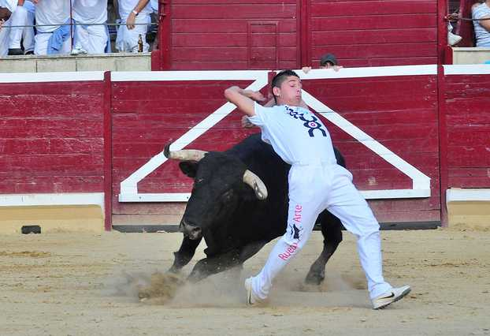

Slide 42
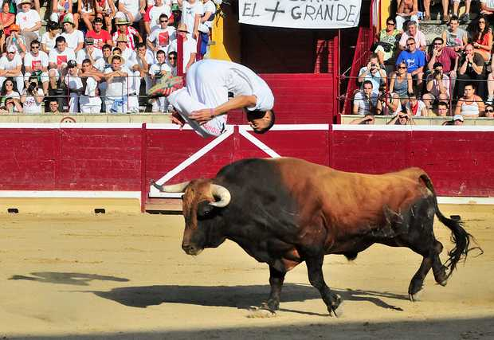

Slide 43
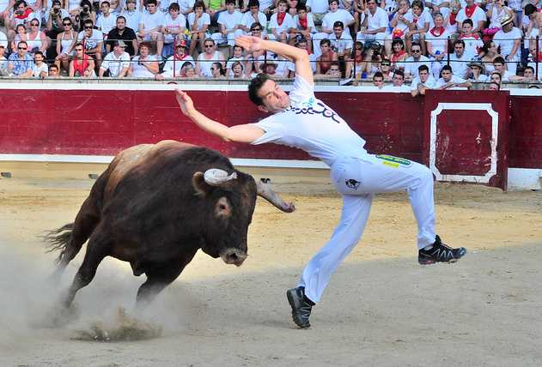

Slide 44
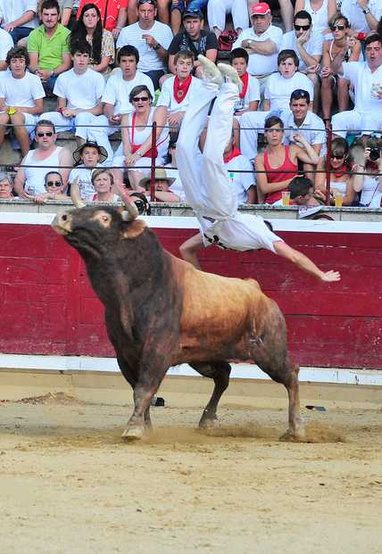

Slide 45
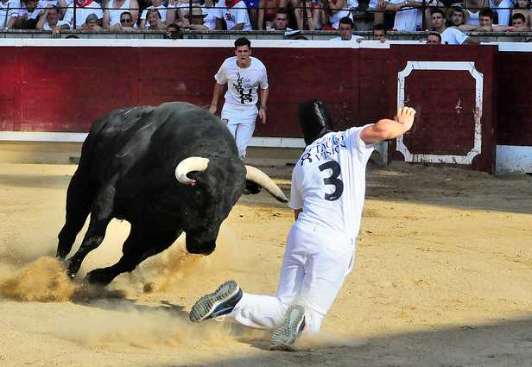

Slide 46
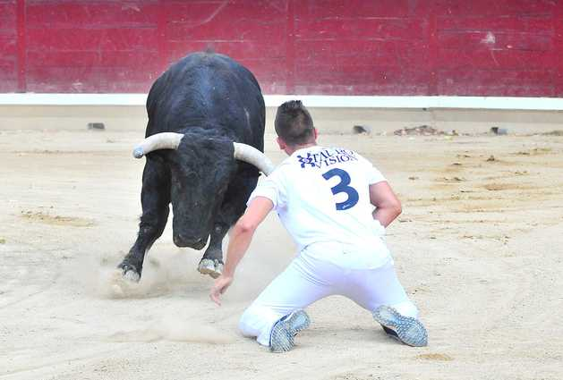

Slide 47
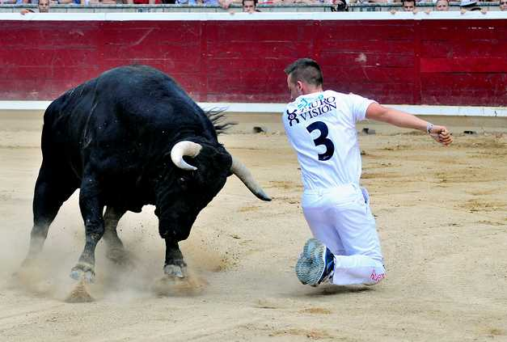

Slide 48
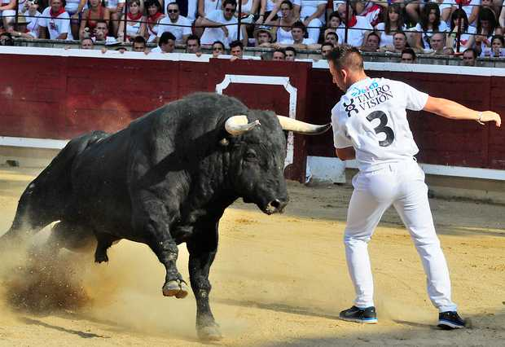

Slide 49
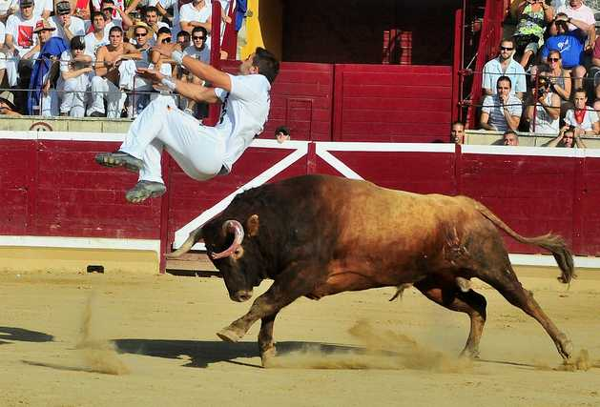

Slide 50
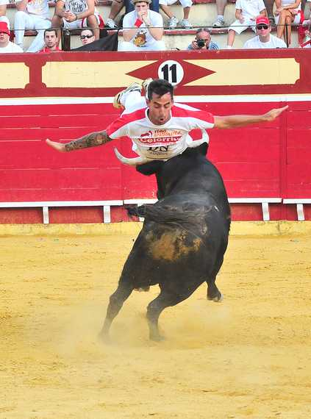

Slide 51


Slide 52


Slide 53


Slide 54


Slide 55


Slide 56


Slide 57


Slide 58


Slide 59


Slide 60


Slide 61


Slide 62


Slide 63


Slide 64


Slide 65


Slide 67
  UN FUERTE ABRAZO QUE TENGAS UN
  BUEN DIA
JOSE LUIS

Slide 68



Accede a la sección que desees desde aquí:
Propia Creación
De la Red
Dedicatorias | Fechas Especiales | Graciosos
Historia y Arte | Lugares | Musicales
Naturaleza y Ciencias | Política | Reflexión
Religiosos | Románticos | Salud
Dedicatorias | Fechas Especiales | Graciosos
Historia y Arte | Lugares | Musicales
Naturaleza y Ciencias | Política | Reflexión
Religiosos | Románticos | Salud
Si deseas recibir pps periódicamente en tu correo electrónico subscríbete aquí:

